Slide 1
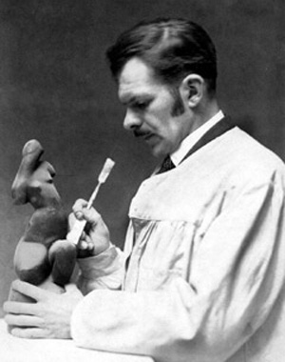
Скульптор, який вивів українське мистецтво на світові вершини
Архипенко Олександр
Порфирович

Slide 2
«Мабуть, ні один скульптор від часів Родена не наклав такої печаті на свою добу, як Архипенко. Ще в перше десятиліття своєї творчості він виробив нові закони модерної скульптури і виріс в історії мистецтва як провідник мистецької революції, що потягнув за собою багато інших»
(С. Гординський)

Slide 3
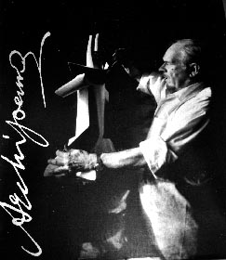
Уюблена фраза всесвітньовідомого українського скульптора Олександра Порфировича Архипенка “Шукаймо далі!” була гаслом усього його життя. А слова митця “Процес шукання став для мене вихідною точкою у мистецтві” можна поставити епіграфом усієї його творчості.

Slide 4
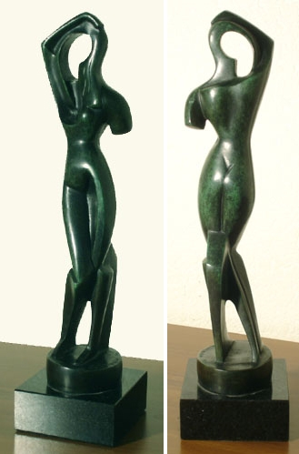
Історики культури називають його генієм серед скульпторів XX століття, ім'я якого згадується у товаристві з Матіссом, Пікассо, Браком, Леже, Дюшаном, Мондріаном, Малевичем, Кандинським, Філоновим. Його творами пишаються найславетніші музеї світу: Центр Помпіду в Парижі (знаменитий Бобур — Beau Bourge), музей Modern Art та галерея Соломона, Гуенгайма в Нью-Йорку, музеї Москви, Стокгольма, Берліна, Тель-Авіва. За життя і після смерті він мав кілька сотень виставок у Європі та Америці, де визнаний чарівником скульптури. Перший кубіст у цьому виді мистецтва, свого роду Пікассо від скульптури, Архипенко був незаперечним авторитетом для багатьох авторів. Після його новаторських здобутків скульптура вже не могла залишатися такою, якою була досі. Усією своєю творчістю він стверджує кредо Жоржа Брака, першого ідеолога кубізму: «Почуття руйнують, розум будує».

Slide 5
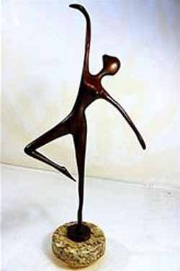
Архипенко народився в Києві. Ще у дитячі роки зацікавившись живописом, він у 1902-1905 рр. продовжив навчання у приватних студіях Москви. Хоч у ті роки Архипенко кілька разів брав участь у збірних виставках, нічого, на жаль, із його робіт не збереглось. У 1908 році він переїхав до Франції. От з цього моменту, власне, і почалася біографія Архипенка-митця. В Парижі 25-річний українець лише кілька тижнів відвідував школу мистецтв. Потім він полишив її і вже ніколи не звертався ні до мистецьких закладів, ні до відомих, іменитих майстрів. Він обрав свій шлях мистецького вдосконалення.

Slide 6
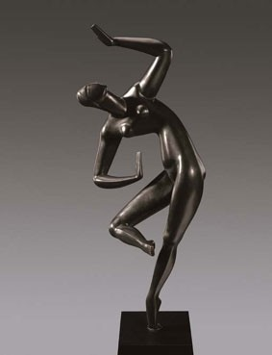
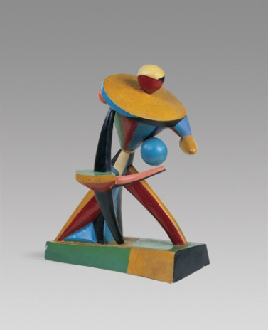
Майже всі новаторські тенденції у мистецтві поч. ХХ ст. так чи інакше пов'язані з його ім’ям. Зароджується кубізм. Олександр Архипенко входить до знаменитої паризької "Золотої секції" разом з Дюшампіаном, Браком, Пікассо, Браккузі та Модільяні. У його роботах того періоду все тяжіє до простих форм: голова – куля, рухи – циліндри, очі – блакитні еліпси – "Синя танцюристка", "Боксери", "Карусель-П'єро" (1913).

Slide 7
Та коли майстрові вказують, що його "Боксери" – початок кубізму в скульптурі, він відповідає:
"Думка вико­ристання простих форм виникла з моїх захоплень… Саме вона привела мене до форм, які я вперше вжив у скульптурі в період кубізму. Але я не кубіст. Я сам по собі, я – незалежний". Знаменитий "Гондольєр" (1914), про якого Г.Голь писав: "…казкова вертикальна лінія, що ледь-ледь спирається на діагональ, а в цілому несе незрівнянну рівновагу", за словами Архипенка, "виносить геометричний характер із скрайнього спрощення, а не з догми кубізму…".

Slide 8
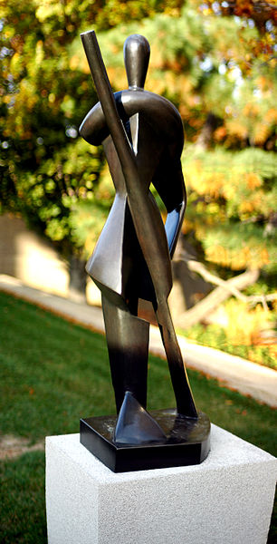
"Гондольєр" (1914)

Slide 9
Митець завжди у мистецтві "крокував своїм шляхом". Захопившись ідеєю моде­лювання простору, він вперше у світовій практиці використовує "простір всередині" та "порожнечу" як зображальний елемент, рівний матеріальному. Це була одна з найбільших Архипенкових знахідок – “відкриті форми”. Водночас він переносить акцент з опуклості на впадину, зі світла на тінь. Так постають його шедеври, що стали вже мистецькою класикою ХХ століття – "Крокуюча жінка" (1912), "Червоний танок" (1913), "Жінка, що сміється" (1915).

Slide 10
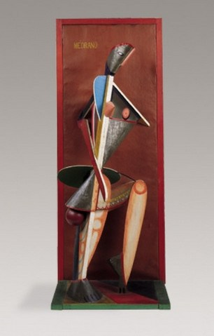
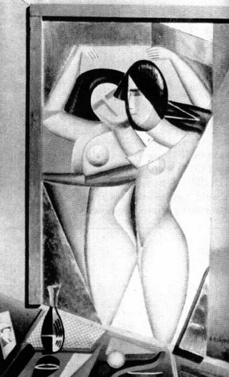
Архипенко повертає у скульптуру колір, сміливо використовує най­різноманітніші матеріали: дерево, метал, скло. Нарешті, робить ще один винахід: скульпто-малярство, у якому поєднує тривимірний простір з площиною, а скульптуру з малярством. Ці новації породжують серію мандрівного цирку "Медрано" (1912), скульптури "Перед дзеркалом" (1915), "Еспаньйола" (1916), "Натюрморт з книгою і вазою на столі" (1918) та інші.

Slide 11
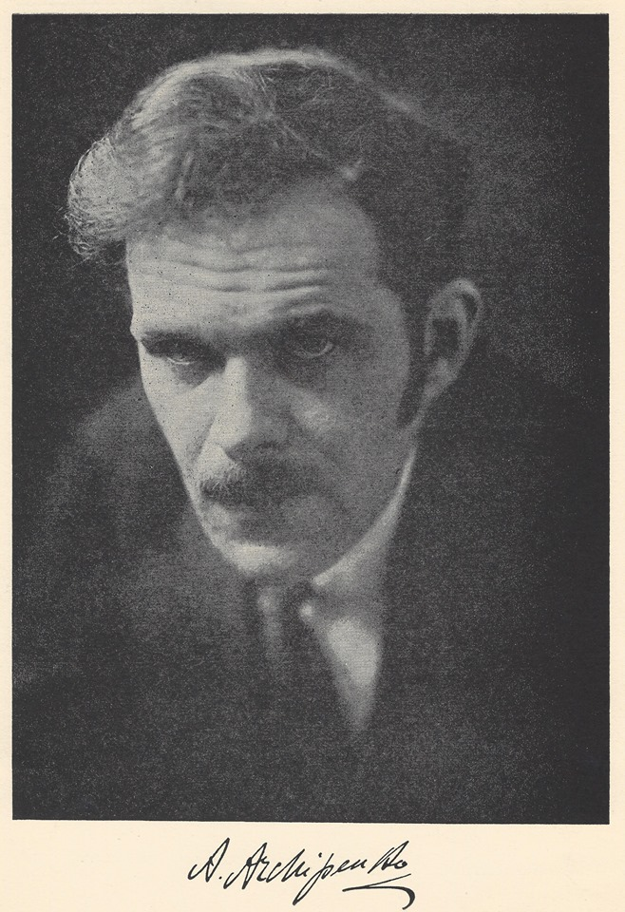
Творча діяльність Олександра Архипенка вражаюча – 125 пер­сональних виставок. Не менша кількість виставок уже після смерті скульптора. Найвідоміші галерії світу – від Нью-Йорка до Токіо – гостинно відкривали двері перед творами митця. 48 музеїв та 139 приватних колекцій можуть похвалитися його скульптурами та картинами. І скрізь, куди заносила його доля, майстер ще й читав лекції та викладав у мистецьких закладах та у ним же створених художніх школах.

Slide 12
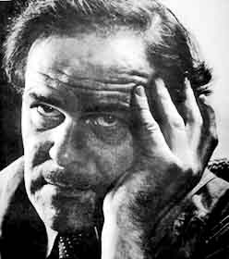
Митець ніколи не віддаляв себе від народу, представником якого був, і від його трагедій та нещасть.
Його твори зберігаються у найвідоміших галереях і музеях світу: Центрі Помпіду в Парижі, музеї Modern Art та галереї Гуенгайма в Нью-Йорку, музеях Москви, Стокгольма, Берліна, Тель-Авіва. Його важають своїм національним митцем Франція, Німеччина й передовсім США, громадянином яких він був, де мешкав найдовше і де спочив. Попри це, саме він підняв українське мистецтво й українську культуру на світові вершини і для них за кордоном зробив більше, аніж усі дипломати разом узяті….

Slide 13
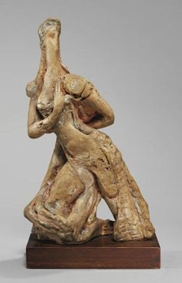
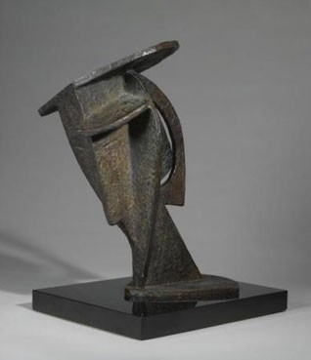
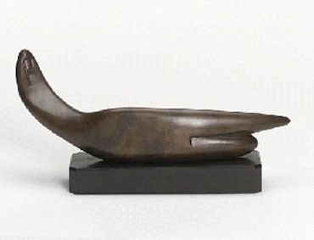
Героїка ІІ
Горизонтальна фігура
Голова

Slide 14
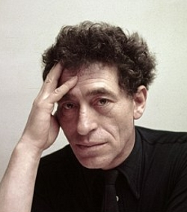
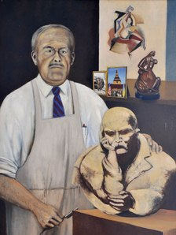
З пересувними виставками своїх учнів Архипенко об'їздив Францію, Чехію, Німеччину, Голландію, Швецію, Італію, а потім усі Сполучені Штати. Серед його вихованців були такі знаменитості, як Альберто Джакометті!
Альберто Джакометті
Відірваний на довгі роки від України, митець до самої смерті з тугою згадував Батьківщину.
Працюючи у США над серією скульптурних портретів відомих американських діячів, він створив портрети Шевченка та Франка.

Slide 15
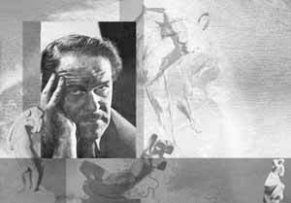
Олександр Архипенко так хотів ще раз побачити рідний Київ! Не судилось. Але нині своїми роботами він справді повертається до нас. І залишаються живими сказані ним колись слова: "Не дивлячись на різнорідниій характер моїх праць, нема інтелектуального чи догматичного правила у моїм мис­тецтві. Його основою є чиста духов­ність і воно випливає з універсального закону творчості, збагаченого досвідом".

Slide 16
Слова О. Архипенка:
"Не дивлячись на різнорідний характер моїх праць, нема інтелектуального чи догматичного правила в моїм мистецтві. Його основою є чиста духовність і воно випливає з універсального закону творчости, збагаченого досвідом."
"Від готики я навчився трансформації пропорцій, як виразу духовности."
"Я співпрацював у створенні кубізму в Парижі в 1910 році разом з групою мистців, між якими я був наймолодший."
"Досконалий скульптор повинен знати колір так само добре, як і форму. Це була аксіома мистців античності."

Slide 17
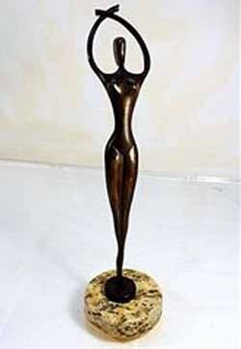
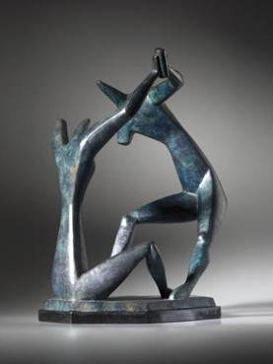
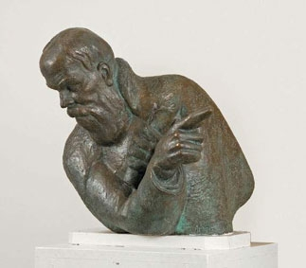
Поза танцюриста
Великий танець
Тарас Шевченко

Slide 18
Скульпто-живопис – ефективніша й різнобічніша за характером техніка, ніж звичайний живопис чи нетонована скульптура. Поєднання кольору і форми не заперечує одухотвореності, – навпаки, полегшує вираження абстрактного. Тут немає місця розфарбуванню, що породжує манекенів з блакитними очима, чорними бровами і червоними вустами. Скульпто-живопис розв'язує зовсім протилежну техніко-естетичну проблему, коли має справу з абстрактним, духовним чи символічним.
У скупьпто-живописі, як і в звичайному живописі, колірна пляма може бути обмежена різким контуром або може зливатися з сусідніми кольорами, щоб перетворитися на розмиту пляму. Переваги скульпто-живопису перед звичайним живописом полягають у тому, що рельєфи чи увігнутості на живописній площині підсилюють композиційний ефект і надають нової значимості звичному зображенню.
Олександр Архипенко

Slide 19
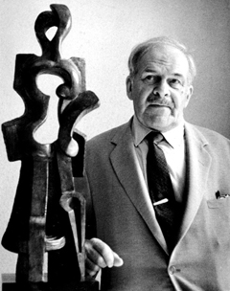
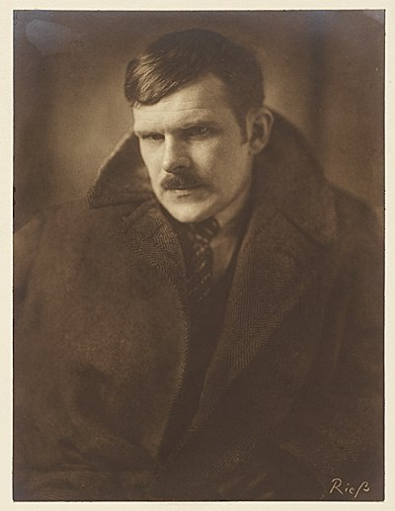
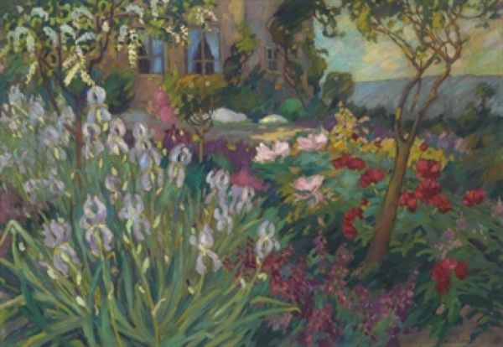
Архипенко став майстром модерністської течії, а також носієм прогресивних національних у мистецтві.
Відкриття О. Архипенка самі говорять за себе: це просто геніальний, самобутній і незалежний митець, який, фактично, із нічого, із відсутнього, із неіснуючого позитивного, може створити шедевр. Його важлива роль беззаперечна. І його вплив на сучасне мистецтво варте поглибленого дослідження.

Slide 20
Виконала: учениця 11-В класу Гуцул Анастасія

